Slide 1
Конференција „Денови на медиумска писменост 2019“
Скопје, 14 ноември 2019 година
МАПИРАЊЕ НА ИНДИВИДУАЛНИТЕ НИВОА НА МЕДИУМСКА ПИСМЕНОСТ ВО РСМ
Возрасна Популација 16+
Истражувањето е поддржано од Мисијата на ОБСЕ во Скопје, во рамки на Проектот за поддршка на слободата на медиумите и безбедноста во новинарството.
Автор на извештајот:
д-р Снежана Трпевска

Slide 2
Кому е наменето истражувањето?
… на АВМУ, и натаму да ги координира политиките и активностите во рамки на Мрежата за медиумска писменост;
… на другите надлежни институции и тела, да развиваат политики во насока на јакнење на МП;
… на членките на Мрежата за МП, да преземаат иницијативи за подигање на нивоата на медиумска писменост;
… на академските и истражувачките институции, да развиваат идеи за нови истражувања и за унапредување на знаењето;
… на медиумите и медиумските организации, да ги планираат подобро своите програми во насока на исполнување на интересот на публиката;
… на родителите и организациите за заштита на децата, да развиваат подобри стратегии за заштита и безбедност на децата и малолетниците.

Slide 3
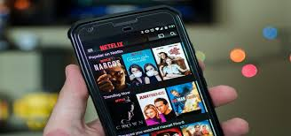
Наоди 1
Пристап и користење на медиумите
Пристап до опрема и комуникациски уреди
Користење различни видови медиуми
Начини на гледање филмови и аудиовизуелни содржини
Содржини што се гледаат на ју тјуб
КОМПЈУТЕРСКИ И ИНТЕРНЕТ ВЕШТИНИ

Slide 4
Пристап до комуникациска опрема во домаќинствата
Паметните уреди се во постојан пораст – со тоа сé повеќе домаќинства и поединци имаат пристап до содржини на интернет

Slide 5
Користење различни видови уреди и медиуми
Мобилните телефони и телевизијата во најголема мера го обли­куваат секојдневието на луѓето. Пристапувањето на интернет е секојдневна активност, особено кај младата популација.

Slide 6
Начини на гледање филмови и други аудиовизуелни содржини
11%
9%
14.8%
5.8%
5.1%
Традиционалното гледање ТВ доминира кај повозрасните групи, а гледањето ‘лајфстрим’ или ‘на барање’ преку компјутер и мобилен се во пораст, пред сé кај помладите.

Slide 7
Содржини што се гледаат на Јутјуб
27% воопшто не гледаат содржини на Јутјуб
Од Јутјуб најчесто се преземаат и се гледаат музички видеа, комични содржини и едукативни видеа.

Slide 8
Активности на интернет (секој ден)
Младите генерации поседуваат далеку повеќе дигитални вештини од повозрасните. Вештините поврзани со функционалната писменост им недостасуваат на сите групи.

Slide 9
Наоди 2
Критичка свесност, ставови и стратегии на однесување кон медиумските содржини
Извори на информирање
Перцепции за информирањето на домашните медиуми
Ставови за телевизиите
Ставови за порталите
Негативни содржини на социјалните мрежи
Стратегии на проверка на вистинитоста на информациите

Slide 10
Извори на информирање за домашните настани
58.9%
36.9%
34.3%
16.1%
10.4%
Секој ден или речиси секој ден
Телевизијата е сè уште најчест медиум од кој се информира публиката во целина, но за најмладата возрасна група (16-29) главен извор се постовите и коментарите на социјалните мрежи.

Slide 11
Перцепции за информативната функција на домашните медиуми
Дали домашните медиуми различно информираат за едни исти настани?
Голем дел од публиката не е задоволна од начинот на кој инфор-мираат домашните медиуми во целина, а најголема недоверба има кон домашните телевизии и информативните портали.

Slide 12
Ставови за телевизиите
Голем број испитаници имаат јасна перцепција дека телевизиите треба да се слободни и независни (72.1%), но помалку од третина (31.5%) им веруваат на информациите во ТВ вестите.

Slide 13
Ставови за информативните портали
Над половина од испитаниците сметаат дека повеќето вести на порталите се политички обоени (54.1%), а само една петтина смета дека, генерално, може да им се верува на порталите.

Slide 14
„Негативни“ содржини на социјалните мрежи
Публиката на социјалните мрежи најмногу среќава „конструирани и лажни информации“ (61%), навреди, омаловажувања и закани врз политичка (58.8%) и врз етничка или верска основа (58.1%).

Slide 15
Стратегии на проверка на вистинитоста на информациите
Кога забележуваат суштински разлики во информирањето, луѓето најчесто ги проверуваат информациите низ разговори со блиски луѓе (51.9%), а само 20.5% самостојно бараат други релевантни извори.

Slide 16
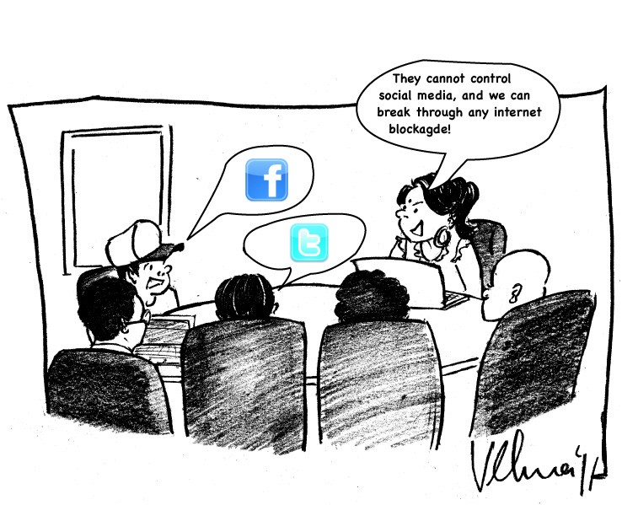
Наоди 3
Комуникација и партиципација
Користење на технологиите за социјални релации
Општи обблици на политичка партиципација
Користење на медиумите за учество во јавната сфера
Креирање и споделување содржини преку медиумите

Slide 17
Користење на мрежите за воспоставување социјални релации
Социјалните мрежи им овозможуваат на поединците секојдневно да влегуваат во различни облици на интеракција со други поединци и заедници. Ова особено се однесува на помладите возрасни групи.

Slide 18
Користење на апликациите за допишување и разговори (социјални релации)
Интерперсоналната комуникација се одвива особено преку апликациите за допишување и разговори, особено меѓу помладите возрасни групи.

Slide 19
Општи облици на партиципација
Кај голем дел од популацијата нема мотивираност за учество во каков било облик на политичка партиципација

Slide 20
Користење на медиумите за учество во јавната сфера
Најчеста (активна) форма на искажување на мислењето за граѓански и политички прашања преку медиумите е постирањето коментари на социјалните мрежи и на веб страниците на портали.

Slide 21
Видови содржини што испитаниците ги креирале и споделиле на интернет
Публиката е мошне малку активна во креирање сопствени содржини и информации. Она што најчесто се споделува како сопствена содржина се фотографии.

Slide 22
Препораки
… Интегрирано развивање на дигиталните и медиумските компетенции, критичкото размислување и граѓанските знаења и свесност низ формалното и неформалното образование;
... Програми за доживотно учење за повозрасни групи или други сегменти на популацијата, со цел да се намали ’дигиталниот јаз’;
... Невладините организации треба да развиваат активности за критичко разбирање и свесност за медиумските содржини на ранливите групи што тие ги претставуваат;

Slide 23
Препораки
… Медиумите, особено јавниот сервис, можат да играат клучна улога во подигнувањето на медиумските компетенции на граѓаните;
... Идните истражувања треба да се потпираат и на Кван и на Квал истражувачки зафати со цел да се опфатат што е можно повеќе и подлабоки аспекти
... Препорачливо е создавање единствен ресурсен центар со податоци од различни истражувања за медиумската писменост

Slide 24
Предизвици во мерењето на нивоата на МП
… поради повеќеслојноста и динамичкиот карактер на поимот медиумска писменост, потребно е постојано рафинирање на опфатот на можните индикатори;
... оттаму и методолошката рамка за мерење на нивоата на МП треба редовно да се преоценува и ревидира;
... анкетата како Кван дизајн дава увид во важни аспекти на трите димензии на МП, но не може целосно да го опфати овој сложен концепт, па затоа се потребни и Квал истражувања;
... анкетата главно се потпира на она што самите испитаници го кажуваат за себе, па затоа треба да се комбинира и со други методи кои даваат податоци за реалното однесување;
... за анкетите се препорачува модуларен приод: (1) лонгитудинални анкети за основните три димензии и (2) ротирачки групи прашања (модули) на секои три години

Slide 25
Благодарам за вниманието!
snezana.trpevska@resis.mk

